Slide 1




משוב
מחזור הנתונים

Slide 2











DATA LIFECYCLE
Defining the problem
Search for information
Feedback and conclusions
Information Ethics &
knowledge management
Collecting the relevant data
Decision making
Presentation of Data the Insights
Data cleaning & integration
Data Processing, Analysis & Visualization
Notes:
מחזור הנתונים – שיעור בנושא המשוב (Feedback and conclusions).

Slide 3





מבוא לפרק
מחזור הנתונים
הגדרת הבעיה
איתור וזיהוי
מקורות נתונים
משוב
משוב
אינפו-אתיקה
וניהול ידע
אחזור ואחסון נתונים
קבלת החלטות
פרזנטציה
ניקוי ואינטגרציה
של נתונים
עיבוד, ניתוח נתונים וויזואליזציה
Notes:
לאחר ש:
הגדרנו את הבעיה.
איתרנו וזיהינו את מקורות הנתונים.
אחזרנו, אחסנו, ניקינו, ביצענו אינטגרציה, עיבדנו וניתחנו את הנתונים.
הצגנו את התוצרים בפרזנטציה.
קיבלנו החלטות.
הגענו לשלב האחרון של מחזור הנתונים: המשוב.

Slide 4

מהו המשוב?
Notes:
מהו המשוב?
משוב הוא קבלת תגובה, הערכה או מידע על פעולה או פעולות שבוצעו.

Slide 5
מטרות המשוב
איתור הגדרות בעיות חדשות
03
הפקת לקחים
01
ממצאי המשוב ומסקנותיו כבסיס להתנעת מחזור נתונים חדש
עיבוד הנקודות לשימור ולשיפור שהתקבלו, הסקת מסקנות וקביעת צעדי שיפור והתייעלות להמשך
חתירה לשיפור ולמצוינות
04
"להרגיש את השטח"
02
להמשך הפקת תובנות שישפיעו אסטרטגית על הארגון
הזדמנות נוספת וחשובה להתחבר לשטח ולמטרותיו
Notes:
הערות:
"להרגיש את השטח" – בהמשך השיעור נסקור את מקורות המשוב ונחזור להרחיב בנושא זה.
איתור הגדרות בעיות חדשות – לקראת סוף השיעור נעמיק בנקודה זו המסכמת את כל פרקי מחזור הנתונים.

Slide 6


שיפור
שימור
מרכיבי המשוב
Notes:
משוב תקין כולל שני מרכיבים:
משוב חיובי – המשוב יתחיל בכך ויכלול נקודות לשימור שיש להמשיך וליישם.
משוב שלילי – יבוא לאחר המשוב החיובי ויכלול נקודות לשיפור שיש לתקן, לשנות ולשפר בהמשך.
משוב טוב יכלול לפחות שתי נקודות לשימור ושתי נקודות לשיפור.

Slide 7
אחריות המשוב
Notes:
דונו בכיתה:
על מי חלה האחריות לבצע את המשוב?
האם על מנתח הנתונים או על הארגון המקבל את תוצאות ניתוח הנתונים?
בתום הדיון יש לכוון את התלמידים למסקנה שהאחריות לביצוע המשוב היא בראש ובראשונה של מנתח הנתונים בכבודו ובעצמו,
שכן ללא הפקת לקחים ושיפור ליישום מחזורי הנתונים הבאים עלולה להיווצר "סתימה" בזרימת המידע המנותח בארגון וכך מנתח הנתונים עלול לאבד את יכולת השפעתו על אסטרטגיית הארגון.

Slide 8
האחריות לביצוע המשוב היא בראש ובראשונה
על מנתח הנתונים!
Notes:
ללא הפקת לקחים ושיפור ליישום מחזורי הנתונים הבאים עלולה להיווצר "סתימה" בזרימת המידע המנותח בארגון וכך מנתח הנתונים עלול לאבד את יכולת השפעתו על אסטרטגיית הארגון.

Slide 9
תוצאות היישום
מקורות המשוב
משתמשי קצה
מקבלי ההחלטות
בארגון
מנתח הנתונים
Notes:
המקור הראשון שבו המשוב מתחיל הוא מנתח הנתונים (למדנו רבות בפרקים הקודמים על חשיבות הביקורת והבקרה העצמית).
הסיבה לכך היא שרק מנתח הנתונים רואה את התמונה הרחבה והגדולה הכוללת את כלל עבודת מחזור הנתונים שבוצעה ובמרכזה הנתונים עצמם.
השליטה של מנתח הנתונים בנתונים עצמם מקנה לו כוח ועוצמה שמאפשרים בין היתר הפקת משוב מקצועי ורלוונטי להגדרת הבעיה שהוגדרה ולפתרונות ניתוח הנתונים.
כמו כן, יש לזכור שמנתח הנתונים עובד באופן עצמאי לאורך מרבית שלבי מחזור הנתונים, ומכאן שיש שלבי עבודה רבים שרק הוא חשוף אליהם ועליו להיות כן ובעל מודעות גבוהה ותשומת לב לאיכות עבודתו כדי לשפרה למשימות הבאות.
המקור הבא הוא מקבלי ההחלטות בארגון – תוצריו של מנתח הנתונים אמורים לשרת ולייעל את הארגון, ומקבלי ההחלטות בארגון הם אלה שיבחרו אם ליישם אותם. כשמנתח הנתונים מציג את ממצאיו, מסקנותיו והמלצותיו בפני מקבלי ההחלטות בארגון, הוא מקבל מהם פידבק (משוב) אם ניתוח הנתונים מקנה פתרון לבעיה שהוגדרה.
המעגל הבא של מקור הנתונים הוא משתמשי הקצה. משתמשי הקצה הם עובדי הארגון , למשל, אנשי המכירות במחלקת מכירות של חברת סלולר גדולה. המשוב ממשתמשי הקצה חשוב ביותר מפני שהם אלה שלרוב מיישמים בפועל את ההמלצות של מנתח הנתונים והם ממש "חיים את השטח" וידעו לומר אם ההמלצות שניתנו טובות או לא.
המעגל האחרון הוא תוצאות היישום – משוב ממעגל עשוי להתקבל מכלל הגורמים שסקרנו במעגלים הקודמים בתוספת מקבלי השירות – הלקוחות.
הוא יכול לכלול תוצאות ודוחות עסקיים, סקרי שוק ולקוחות וכו' אשר יעניקו תמונת מצב על ההשפעה שיש להחלטות שהתקבלו מניתוח הנתונים על הארגון.
לאחר איגוד כלל הנקודות שעלו מכלל המקורות, מנתח הנתונים מסכם את הנקודות העיקריות ומגבש אותן לכדי מסמך אחד קצר ומובן שמסכם את המשוב.
מסמך זה יישמר כחלק מהתיעוד הנאות של העבודה על מחזור הנתונים.

Slide 10
דוגמה לנקודות למשוב לפי מקורות המשוב
Notes:
נסקור כעת דוגמאות לנקודות שימור ושיפור/ שינוי לפי מקורות המשוב שסקרנו.

Slide 11
מנתח הנתונים
חיובי
01
בדיקה מעמיקה של הנתונים שבהם השתמשתי כולל טיפול מתאים בכל פער שנמצא
שיפור / שינוי
02
שילוב של עוד מקורות מידע במחקר שביצעתי כמו כתבות ומאמרים

Slide 12
מקבלי ההחלטות בארגון
חיובי
01
עמידה בזמנים – מנתח הנתונים לא חרג מלוחות הזמנים שהוגדרו לו במשימה
שיפור / שינוי
02
תיעוד העבודה – מנתח הנתונים לא תיעד את כלל סיכומי הישיבות שבוצעו בתהליך המחקר

Slide 13
משתמשי הקצה
חיובי
01
ההמלצות שהציע מנתח הנתונים חשובות ורלוונטיות מאוד לתהליכי המכירה
שיפור / שינוי
02
יישום ההמלצות שניתנו מקשה מאוד על תהליכי המכירה וגורם לנטישת לקוחות במהלכה

Slide 14
תוצאות היישום
חיובי
01
מרווחי המכירות עלו בחודש האחרון לאחר יישום המלצות מנתח הנתונים
שיפור / שינוי
02
היקפי המכירות ירדו בחודש האחרון מפני שהמלצות מנתח הנתונים בגין איסוף יותר נתונים ממתעניינים גורם ללקוחות מסוימים לנטוש את תהליך המכירה

Slide 15
מבוא לפרק
מחזור הנתונים
הגדרת הבעיה
איתור וזיהוי
מקורות נתונים
משוב
אינפו-אתיקה
וניהול ידע
אחזור ואחסון נתונים
קבלת החלטות
פרזנטציה
ניקוי ואינטגרציה
של נתונים
עיבוד, ניתוח נתונים וויזואליזציה
חשיבות המשוב
Notes:
הבנו משוב מהו, למדנו מה הוא כולל ומהם מקורותיו ולמעשה סיימנו ללמוד על כלל שלבי מחזור הנתונים.
אך נתעכב עוד מעט ונבין עד כמה הפרק האחרון – המשוב – הוא פרק חשוב ומיוחד במחזור הנתונים.

Slide 16
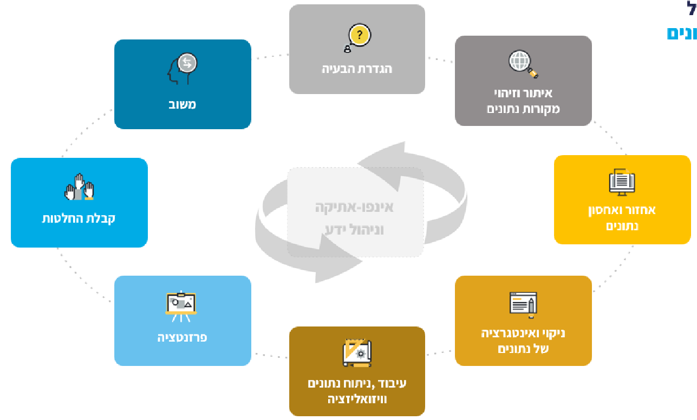
פרק המשוב בעצמו מכיל
מחזור נתונים שלם!
הגדרת הבעיה
איתור וזיהוי
מקורות נתונים
משוב
אינפו-אתיקה
וניהול ידע
אחזור ואחסון נתונים
קבלת החלטות
פרזנטציה
ניקוי ואינטגרציה
של נתונים
המשוב מכיל בתוכו מחזור נתונים שלם
עיבוד, ניתוח נתונים וויזואליזציה
Notes:
עד כמה פרק המשוב חשוב ומשמעותי?
דמיינו ש"הקובייה" המכילה את המילה "משוב" כוללת בתוכה מחזור נתונים שלם!
כדי לבצע משוב טוב לעבודת ניתוח נתונים:
יש לאתר את מקורות המשוב (מקביל לאיתור וזיהוי מקורות נתונים).
יש לאגד את כלל הנקודות העולות מהמשוב מכלל המקורות השונים ולבצע ביניהם אינטגרציה (מקביל לשלב אחזור ואחסון נתונים + שלב ניקוי ואינטגרציה של נתונים).
יש לבצע עיבוד על כלל הנקודות שקובצו בשלב הקודם ( מקביל לשלב עיבוד, ניתוח נתונים וויזואליזציה) – שימו לב! מסקנות המשוב של מנתח הנתונים מבוססות אף הן על נתונים!
יש להציג לעצמנו (למנתח הנתונים) את הממצאים, המסקנות וההמלצות (זוהי עבודה עצמית המקבילה לשלב הפרזנטציה).
יש לקבל החלטות להמשך על סמך המלצות המשוב.
וכן, גם המשוב עובר משוב ונבחן שבוצע באופן נאות המשרת את מטרותיו.

Slide 17

פרק המשוב בעצמו מכיל
מחזור נתונים שלם!
הגדרת הבעיה
איתור וזיהוי
מקורות נתונים
משוב
אינפו-אתיקה
וניהול ידע
אחזור ואחסון נתונים
קבלת החלטות
פרזנטציה
ניקוי ואינטגרציה
של נתונים
כל שלב במחזור הנתונים מכיל משוב
עיבוד, ניתוח נתונים וויזואליזציה
Notes:
עד כמה פרק המשוב חשוב ומשמעותי?
בכל שלב במחזור הנתונים אנו מבצעים משוב! בכל פרק למדנו שעל מנתח הנתונים להיות בעל יכולת בקרה עצמית גבוהה מאוד.
כך בכל שלב במחזור הנתונים, לדוגמה, מנתח הנתונים צריך לדעת לעצור ולבקר את עצמו ולבדוק אם עשה באופן נאות את שלב אחזור הנתונים או את שלב עיבוד הנתונים.
כמו כן, ראוי לקבל משוב בכל שלב במחזור הנתונים משלושת המעגלים הפנימיים (מנתח הנתונים עצמו, מקבלי ההחלטות ומשתמשי הקצה בארגון) – כך מטרות ניתוח הנתונים לא יוחמצו, ויש סיכוי גבוה שהן ישמשו להפקת תוצאות חיוביות לארגון.
ונקודה נוספת, לעתים המשוב עצמו משמש להצפת נושאים לשיפור שניתן וראוי ליישם כבר במחזור הנתונים הנוכחי (מעין מקצה שיפורים אחרון לפני שמיישמים את החלטות מחזור הנתונים).

Slide 18
DATA LIFECYCLE
Defining the problem
Search for information
Feedback and conclusions
Information Ethics &
knowledge management
Collecting the relevant data
Decision making
Presentation of Data the Insights
Data cleaning & integration
Data Processing, Analysis & Visualization
Notes:
זהו. מחזור הנתונים הסתיים!
אבל! וזה אבל חשוב מאוד! סיום מחזור נתונים אחד הוא התחלה של מחזור נתונים אחר!
מהמשוב קיבלנו מכלל מעגלי מקורות המשוב והנקודות שעלו מהם את הבסיס להגדרת בעיה חדשה ולהתחלה של מחזור נתונים חדש.
כך מחזור הנתונים הוא מעגלי ומתקיים שוב ושוב.
שימו לב שמכאן מנתח הנתונים עצמו עשוי להיות הגורם בארגון שיתחיל מחזור נתונים חדש!
יתרה מכך, יש לו אף יתרון משמעותי שכן הוא היחיד ש"חי" את הנתונים בארגון, ויתרון זה טומן בחובו כוח אדיר, כוח עם פוטנציאל משמעותי להשפיע על האסטרטגיות של הארגון ולשנות אותן.

Slide 19

HANDS-ON
ניתוח נתונים לומדים
HANDS-ON
Notes:
תרגול המשוב יבוצע במסגרת תרגילי הסיכום המלאים של מחזור הנתונים

